Slide 1
Тема: «Использование интерактивных форм во внеурочной деятельности с детьми, имеющими особые образовательные способности в условиях группы продлённого дня в режиме специальной (коррекционной) школы – интерната №4 города Магнитогорска»
Автор – составитель: Чубаева Наталья Николаевна, воспитатель группы продлённого дня, первой квалификационной категории, города Магнитогорска, Челябинской области, март 2015 год

Slide 2
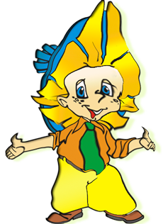
Интерактивный – означает способность взаимодействовать или находится в режиме беседы, диалога с кем-либо (человеком) или чем-либо (например, компьютером). Следовательно, интерактивное обучение – это, прежде всего, диалоговое обучение, в ходе которого осуществляется взаимодействие преподавателя и обучающегося.

Slide 3
1. Суть интерактивных форм.
Суть использования интерактивных форм работы заключается в том, что образовательный процесс организован таким образом, что практически все обучающиеся оказываются вовлеченными в процесс познания, они имеют возможность понимать и рефлектировать по поводу того, что они знают и думают.

Slide 4
Характеристика, сущностная особенность интерактивных форм – это высокий уровень взаимно направленной активности субъектов взаимодействия, эмоциональное, духовное единение участников.

Slide 5
2. Использование интерактивных форм в МОУ «С(К)ОШИ №4» в рамках введения ФГОС НОО
В связи с тем, что специальное (коррекционное)образовательное учреждение МОУ С(К)ОШИ №4 является учреждением круглосуточного пребывания для обучающихся воспитанников с ОВЗ и осуществляет свою образовательную деятельность в рамках введения ФГОС НОО, то использование в работе таких форм, как интерактивные является немаловажным фактором в процессе формирования, социализации и самоутверждения личности ребёнка в социуме.

Slide 6
Требования:
-содержание клубного часа должно отличаться новизной, необычностью, привлекательностью для детей, вызывать у них активность, стремление побыстрее взяться за увлекательное дело; - клубные часы должны быть своеобразной школой самовоспитания младших школьников, их познания самих себя и окружающих людей; - клубный час предполагает свободное общение, творческое взаимодействие детей друг с другом, воспитателем и теми взрослыми, которые принимают участие в клубном занятии, что способствует воспитанию у младших школьников отношений дружбы и товарищества, навыков сотрудничества и культуры общения.
Клубный час - это форма организации внеурочной деятельности учащихся, направленная на рациональное использование свободного времени в целях разностороннего совершенствования личности школьников, развития их индивидуальных склонностей и способностей, удовлетворения разнообразных интересов учащихся в рамках часа интересного досуга.

Slide 7
Использование парной формы позволяет решить одну важную задачу: учащиеся, контролируя друг друга, постепенно научаются контролировать и себя, становятся более внимательными. Объясняется это тем, что внимание, являясь внутренним контролем, формируется на базе внешнего контроля. Работа в парах помогает организации общения, так как каждый ребенок имеет возможность говорить с заинтересованным собеседником, высказывать свою точку зрения, уметь договариваться в атмосфере доверия и доброжелательности, свободы и взаимопонимания, быть в сотворчестве равных и разных. Работа в паре вызывает чувство защищенности, и даже самые робкие и тревожные дети преодолевают страх. Использование такой формы целесообразно в организации и проведении самоподготовки.
Работа в паре реализуется следующим образом: дети получают задание под одним и тем же номером: один ученик становится исполнителем — он должен выполнять это задание, а другой — контролером — должен проконтролировать ход и правильность полученного результата. При этом у контролера имеется подробная инструкция выполнения задания. При выполнении следующего задания дети меняются ролями: кто был исполнителем, становится контролером, а контролер — исполнителем.

Slide 8
Описание: Чётное количество участников обуславливается тем, что занятия могут проходить в форме соревнования двух команд. Командные соревнования позволяют актуализировать в детях мотив выигрыша и тем самым пробудить интерес к выполняемой деятельности. Формировать группы можно по разным признакам. Роли учащихся при работе в группе могут распределяться по-разному: •все роли заранее распределены учителем; •роли участников смешаны •участники группы сами выбирают себе роли. Эта форма работа широко используется в проектной деятельности.
Работа в группе. Для организации групповой работы класс делится при выполнении задания на группы по 3 — 6 человек, чаще всего по 4 человека. Задание даётся всей группе, а не отдельному ученику.

Slide 9
Алгоритм проведения: 1. Задать участникам определенную тему или вопрос для обсуждения. 2. Предложить высказать свои мысли по этому поводу. 3. Записывать все прозвучавшие высказывания (принимать их все без возражений).
4. Когда все идеи и суждения высказаны, нужно повторить, какое было дано задание, и перечислить все, что записано вами со слов участников. 5. Завершить работу, спросив участников, какие, по их мнению, выводы можно сделать из получившихся результатов и как это может быть связано с темой занятия.
Мозговая атака – это форма, при которой принимается любой ответ учащихся на заданный вопрос. Важно не давать оценку высказываемым точкам зрения сразу, а принимать все и записывать мнение каждого на доске или листе бумаги. Участники должны знать, что от них не требуется обоснований или объяснений ответов. «Мозговая атака» применяется, когда нужно выяснить информированность или отношение участников к определенному вопросу.

Slide 10
Назначение:
Интерактивные дидактические игры на занятиях, во время прогулок можно широко использовать как средство обучения, воспитания и развития. Основное обучающее воздействие принадлежит дидактическому материалу, игровым действиям, которые как бы автоматически ведут учебный процесс, направляя активность детей в определённое русло. Для педагога результат игры всегда является показателем уровня достижений учащихся, или усвоения знаний, или в их применении
Интерактивная дидактическая игра - современная и признанная форма обучения и воспитания, обладающая образовательной, развивающей и воспитывающей функциями, которые действуют в создании единого целого.

Slide 11
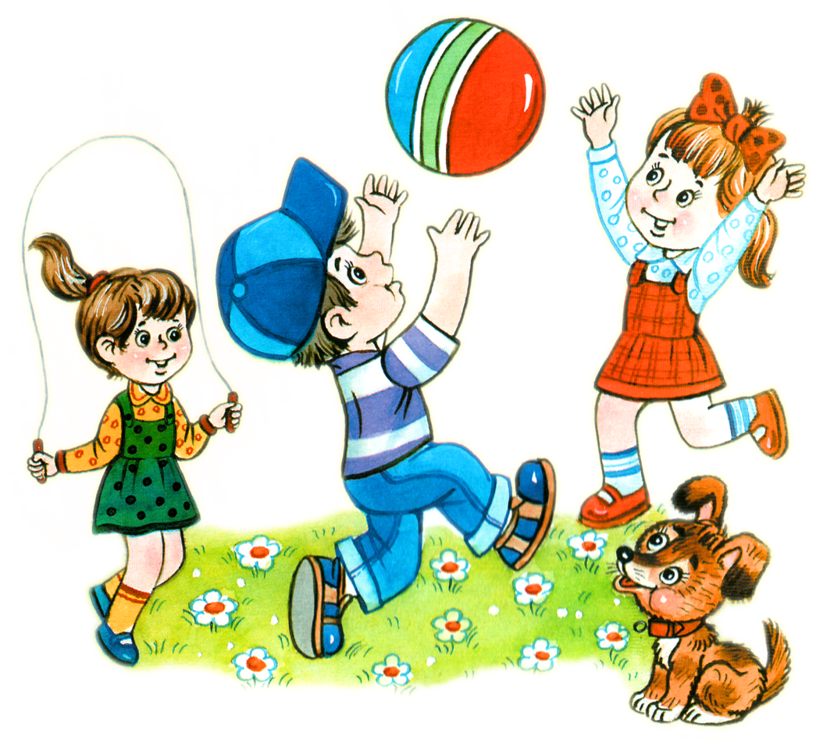
Ситуативный практикум как форма воспитательного воздействия используется при проведении клубных часов, мероприятиях, направленных на закрепление полученных знаний. Чаще всего это анализ и разбор ситуаций в процессе организации и проведении этических и нравственных бесед. Анализ ситуаций способствует формированию у детей нравственных качеств и личностного «Я»

Slide 12
Требования:
Звание «Звезда класса» присваивается при выполнении следующих требований: - стремление получать хорошие оценки (успеваемость); -отношение к учебной деятельности: наличие и состояние дневника, тетрадей, учебников – стремление выполнять правила поведения на уроке, в столовой, перемене, самоподготовке и в общественных местах; - стремление дружно жить в коллективе; - стремление выполнить качественно поручение; - стремление активно участвовать в жизни класса и школы; - стремление соблюдать санитарно – гигиенические нормы
«Звезда класса» - это такая форма организации воспитательного процесса, которая направлена на формирование личностного «Я» учащихся, активной жизненной позиции, повышение самооценки ребёнка, уровня его воспитанности.

Slide 13
4. Вывод
Использование современных интерактивных технологий в ГПД помогает мне: - сделать занятие или мероприятие интересным, с одной стороны, за счет новизны и необычности такой формы работы для обучающихся, а с другой, сделать его увлекательным и ярким, разнообразным по форме ; - эффективно решать проблему наглядности в усвоении материала, расширить возможности визуализации изложенного материала, делая его более понятным и доступным для обучающихся, воспитанников; - индивидуализировать процесс усвоения материала за счет наличия разноуровневых заданий, за счет погружения материала в индивидуальном темпе, самостоятельно, используя удобные способы восприятия информации, что вызывает у них положительные эмоции и формирует положительные учебные мотивы; - повысить самооценку воспитанников при ответе на вопросы - самостоятельно исправлять допущенные ошибки;

Slide 15
5. Источники
http://uchportfolio.ru/articles/read/1286
http://lityaz.ru/pars_docs/refs/86/85008/85008_html_m753ef385.jpg

